Slide 1
Territorio e Società 225 Le Corso di Studio LE08 Lettere moderne
Ppt 0
a.a. 2022-2023

Slide 2
La geografia è bugiarda (o reticente)?
Carte
Rappresentazione
Da tridimensionale e curva a bidimensionale e piatta
Proiezioni geografiche
Mercatore (Gerhard Kremer, fiammingo, XVI secolo)

Slide 3
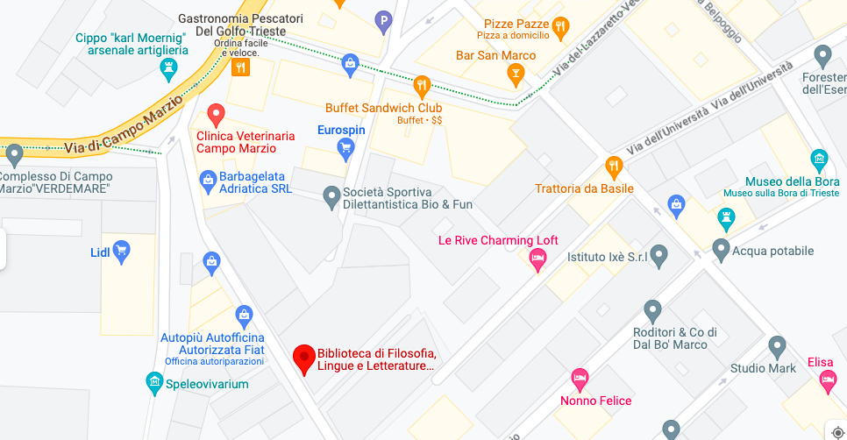

Slide 5
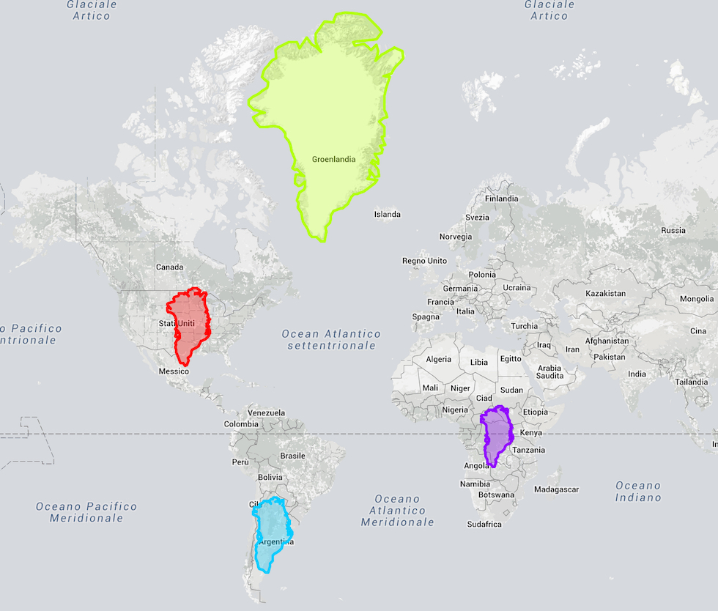
La Groenlandia
https://thetruesize.com

Slide 6
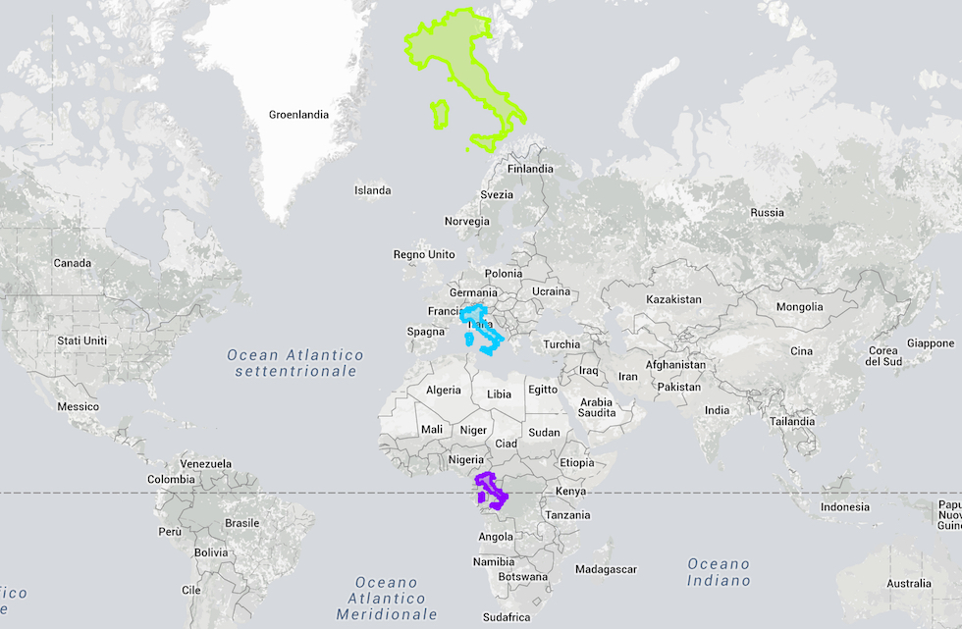
L’Italia alle varie latitudini

Slide 7
L’Ucraina rispetto alla Russia

Slide 8
L’Ucraina rispetto all’Italia

Slide 9
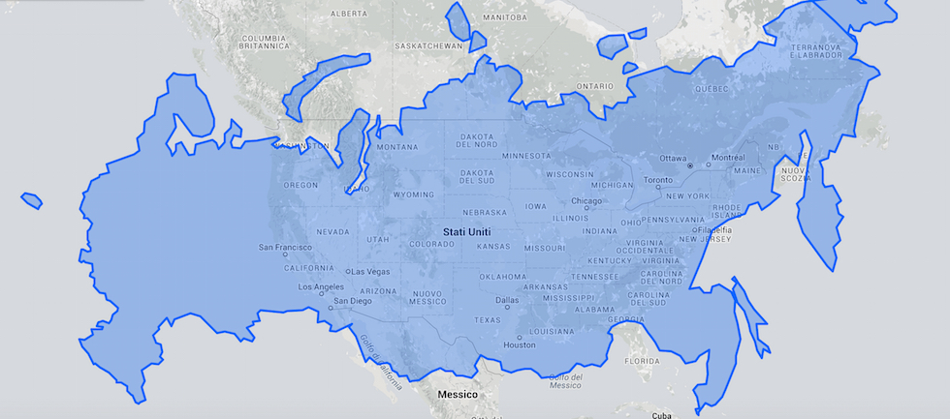
Russia e Stati Uniti di America

Slide 10
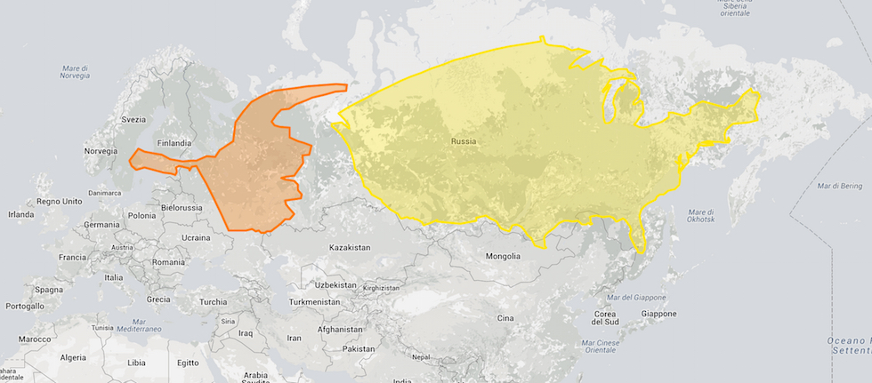
Stati Uniti d’America, Alaska e Russia

Slide 11
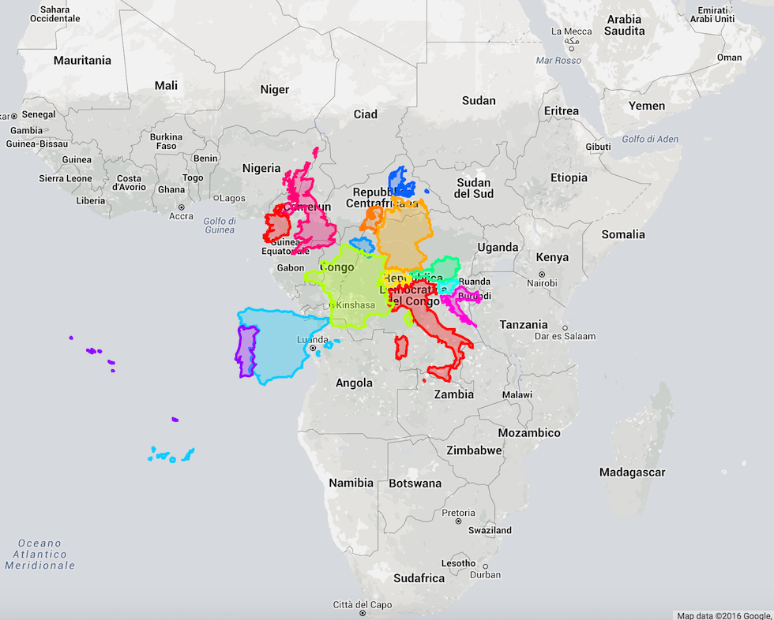
Europa occidentale e Australia su Africa

Slide 12
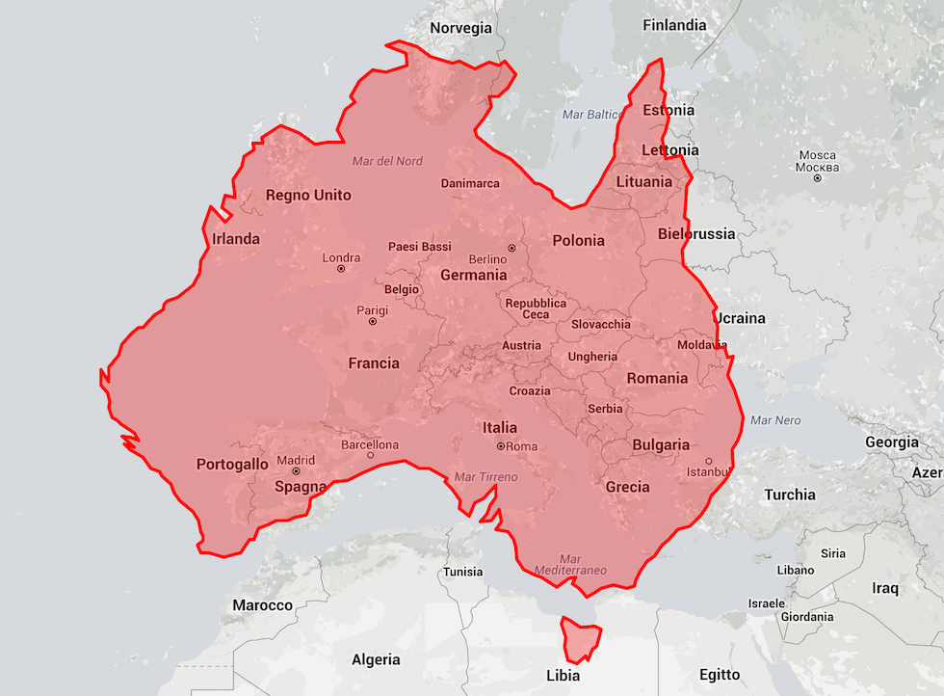
Australia su Europa

Slide 13
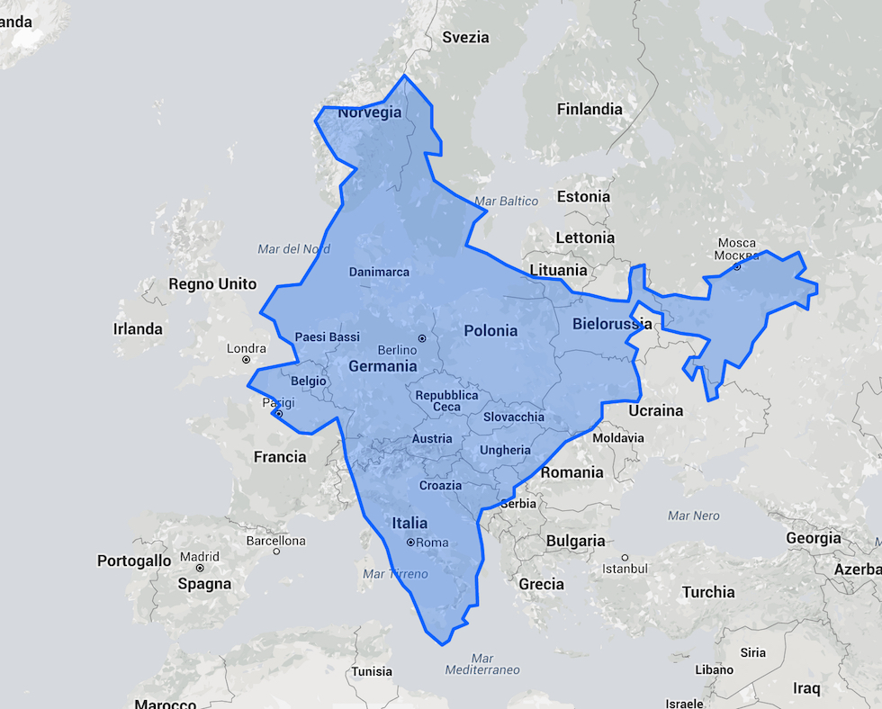
India su Europa

Slide 14
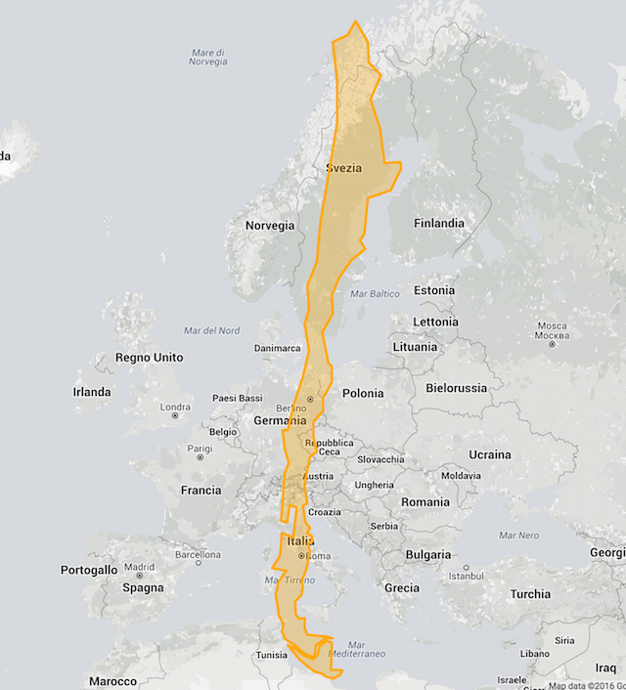
Cile su Europa

Slide 15
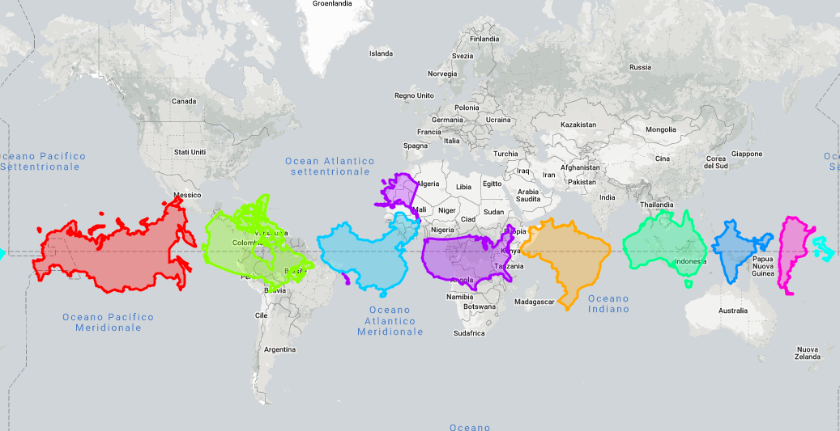
Russia, Canada, Cina, Usa, Brasile, Australia, India e Argentina (e Italia)

